Slide 1
2019
公共技术研发能力介绍
广州华资软件技术有限公司 公共技术研发中心

Slide 2

让软件开发轻松
- 赛姬应用开发框架 SinoGear
- 阔鱼移动开发框架 Kuoyu
- 自动发布平台 SinoOps
- 统一消息中心 SinoMsg
- 统一认证平台 SinoAuth
让数据产生价值
-数据集成平台 SDI
-智能检索平台 Sonar
-数据治理平台 SDG
-华资AI实验室 SAIL
-服务总线平台 SinoESB
公共服务
- 公司信息化
- UI设计服务
- 华资浏览器
- QC测试服务

Slide 3



公共技术研发中心的定位
技术及大数据产品研发
能力支撑
大数据技术研发
人工智能技术研发
大数据产品研发（SDI、ESB…..）
公司技术难题攻坚
UI设计服务能力
QC服务能力
公司技术选型及技术方案评估
大数据产品运维实施
框架及基础产品研发
移动框架研发
PC框架研发
公共软件模块研发
事业部历史框架维护

Slide 4
人员结构
公共技术研发中心
研发一部
研发二部
产品研发组
产品应用组
产品实施运维组
产品测试组
基础产品研发组
前端框架研发
应用框架研发
UI设计服务
产品管理服务
公共技术研发中心成立于2014年
共58人

Slide 5
对事业部服务支持情况
175
10
18
17
其他
UI设计服务
疑难问题技术支持
塞姬开发框架
数据交换平台
华资浏览器，已在全公司推广使用
食药监开发框架，推广6个项目
Sonar、AI：均推广2个项目
另外，消息中心、统一认证、截屏水印溯源组件等研发成果也在项目中进行应用
4
6
服务总线
263
阔鱼框架
4
5
JS组件
工作流平台

Slide 6
研发案例分享
云南公安大数据
地址数据模糊匹配
电子档案智能处理
违法违规人员分析
医保报销预测
数据集成平台SDI
数据服务共享SinoESB
数据治理平台
基于AI实现数据智能清晰，减低人力成本
实现电子档案职能分类，电子档案OCR识别
基于AI实现人物画像，实现违法违规人员的预判.
预测医保报销的趋势，提供决策依据
在业务场景中，结合大数据和人工智能技术，让数据体现价值

Slide 7
案例：地址数据模糊转换
场景如下：某政府单位的综合治税数据来自于各政府单位，也有来自于互联网。但数据中“地址”是一个重要因素，决定了数据的归属，但地址数据经常出现不完整，或错别字等情况。之前税务单位对无法自动分类的数据通过人工一个个打标识，工作量大，效率低，容易出错。
问题看似简单，但一直难以得到很好的解决。
训练数据集
学习算法
地址数据
模型
乡镇街道编码

Slide 8
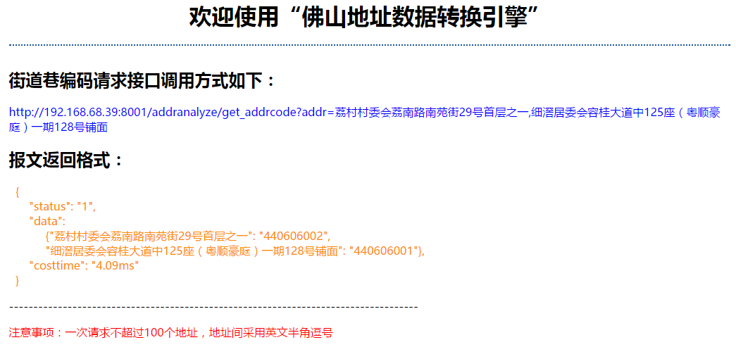
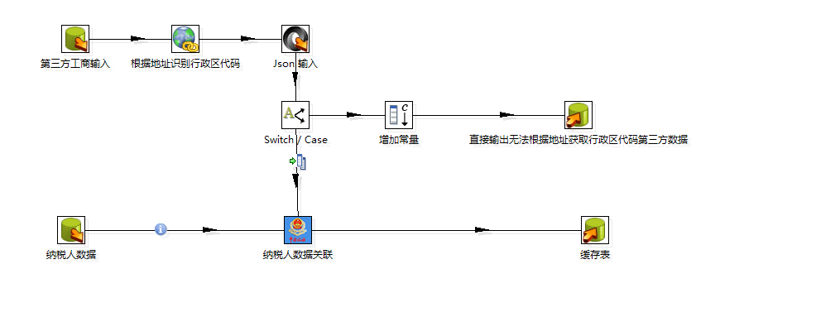
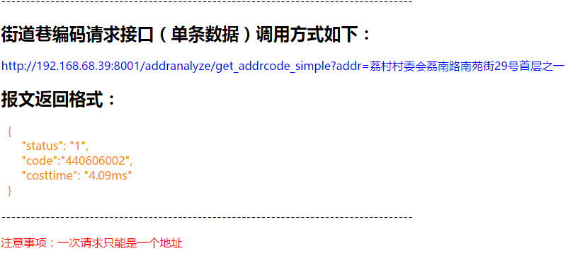
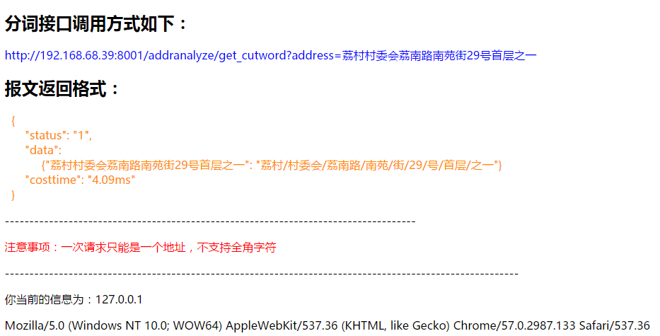
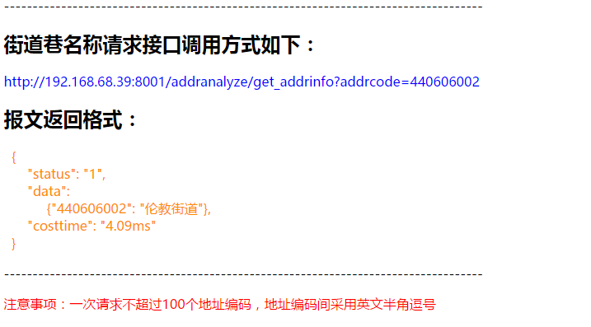
案例成果
该功能已经融入到SDI产品转换模型中，可以直接使用。

Slide 9
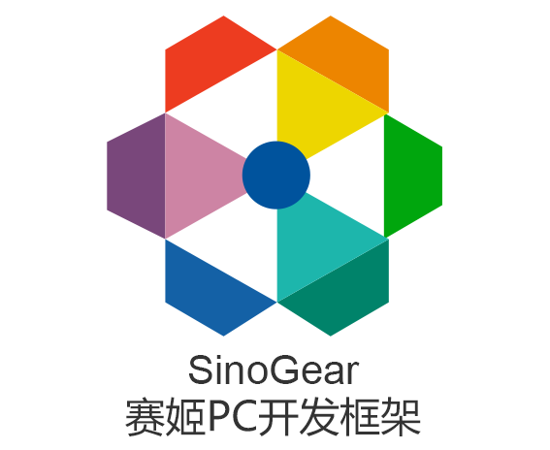
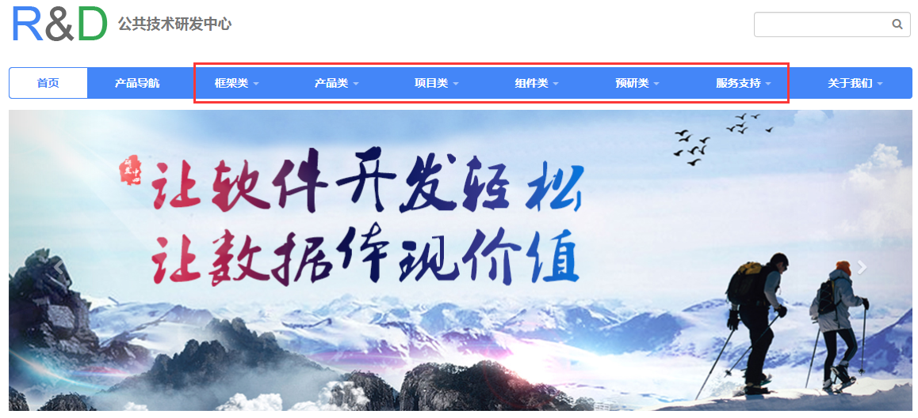
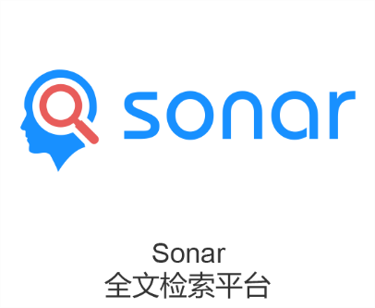
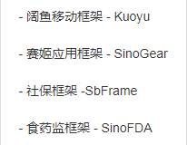
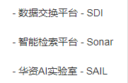
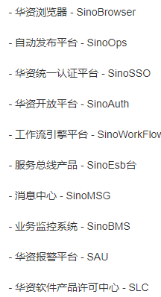
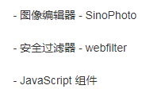






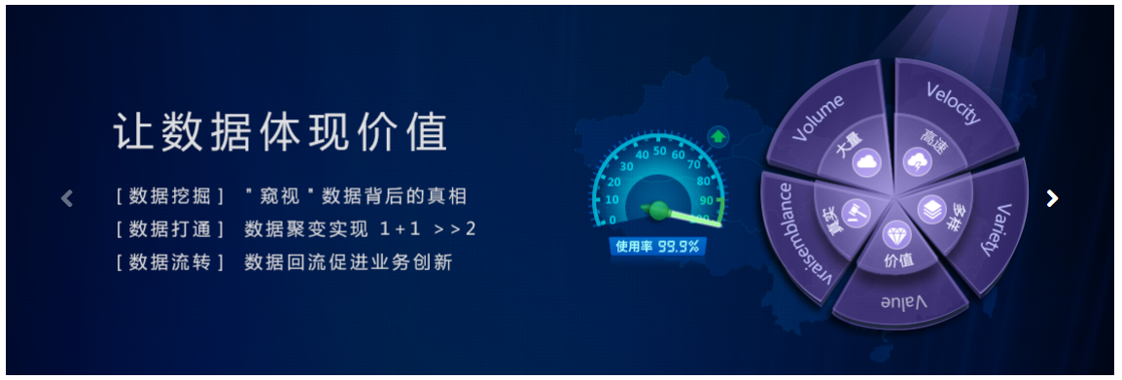

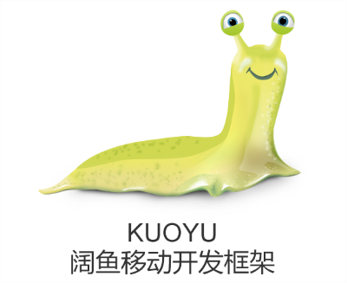
公共技术研发中心-研发产品介绍

Slide 10
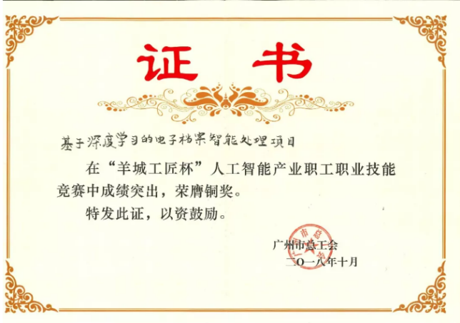
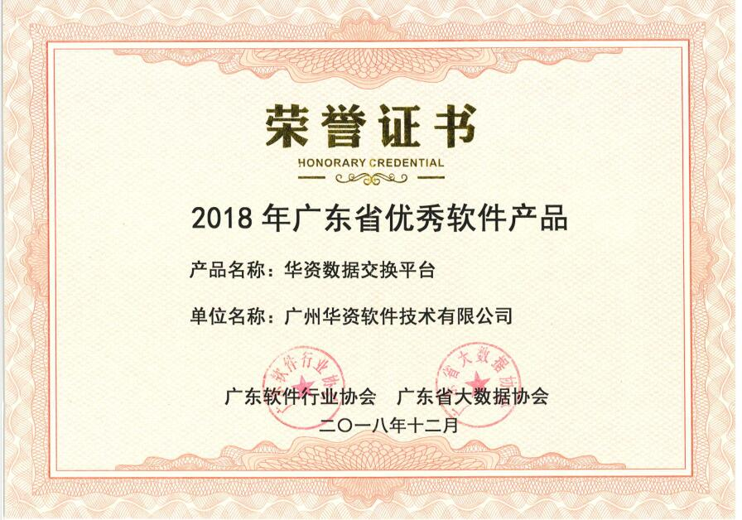
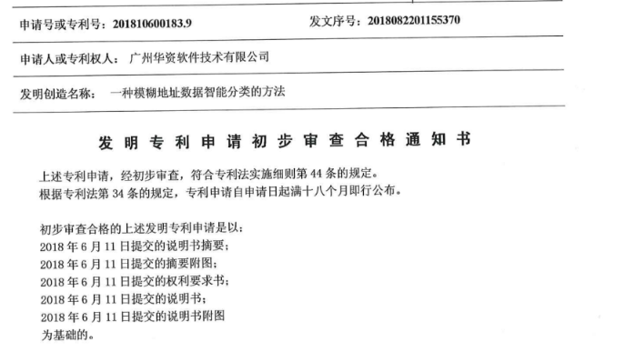
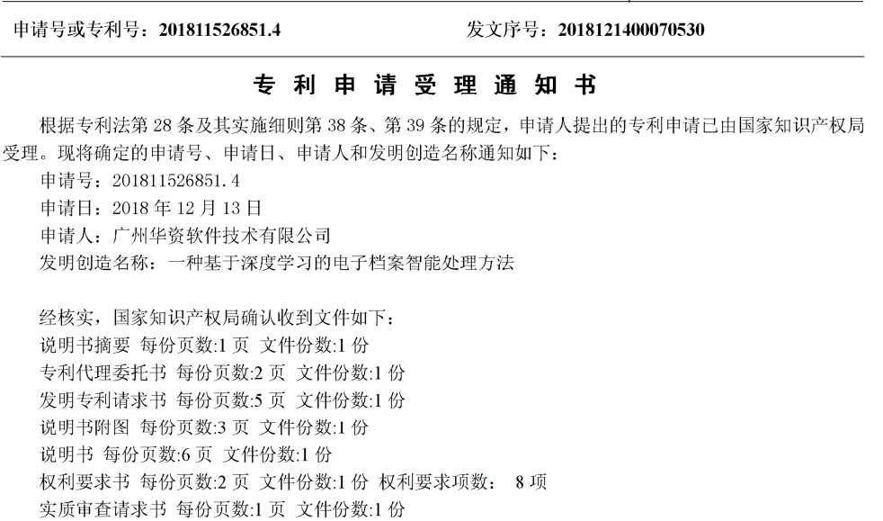
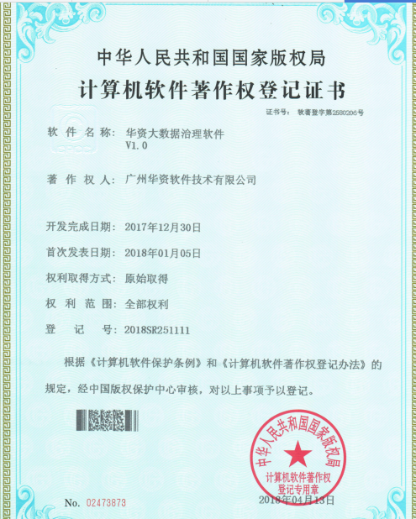
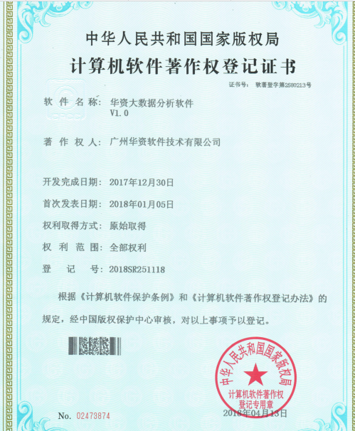
我们2018年获得的荣誉
获奖情况
2018年广东省优秀软件作品
“羊城工匠杯”人工智能竞赛铜奖
专利申请
一种模糊地址数据智能分类的方法
一种基于深度学习的电子档案智能处理方法
软著申请
华资大数据分析软件
华资大数据治理软件
Notes:
13个软件著作权

Slide 11
2019年，我们要做什么
集中力量优化核心产品
多角度评估核心产品，有计划进行优化或重构
使产品达到质的变化
加快AI的场景落地
研发OCR产品，实现服务营销方式
加快AI与业务结合落地，树立旗帜案例
快速推出创新产品
快速推出SLC、SAU、QC-ITP产品
根据市场需求，快速研发新产品
赛姬框架实现全公司推广
让赛姬框架从研发中心到全公司，实现快速开发，公司级技术路线统一
将好的措施规范化
在过程中，继续提炼好的措施，形成规范
在规范的执行过程中，持续优化

Slide 12
THANKS
谢谢聆听 期待合作
R&D | 公共技术研发中心
让软件开发轻松 让数据体现价值

